Slide 1

University Physics
Xi’an Jiaotong University
Dec. 06, 2022
Yosemite National Park

Slide 2
回顾：
温度
黑体热辐射
材料性质
M_{Bλ} (10⁻⁷ × W / m² · μm)
1. 斯特藩——玻耳兹曼定律
6000K
2. 维恩位移定律
5000K
4000K
3000K
λ (μ m)
普朗克公式和能量子假说
若谐振子频率为 v ，则其能量是hv , 2hv, 3hv , …, nhv , …
与电磁场交换能量时，谐振子能量的变化是 hν 的整数倍
/22

Slide 3
§16.2 光电效应 爱因斯坦光子假说
一. 光电效应
1887年，Hertz发现紫外光照射的阴极能发射带电粒子
1900年，Lenard (莱纳德) 实验证明光照金属发射的粒子是电子
光电效应 — 金属及其化合物在
光照射下发射电子的现象
单色光 ν
光电子 — 所逸出的电子
A
K
G
光电流 — 光电子形成的电流
金属的逸出功
—使电子逸出金属表面所需的能量
U
/22

Slide 4
二. 实验现象
I₁>I₂>I₃
i_{S1}
频率、光强一定的单色光照射
i
I₁
i_{S2}
I₂
饱和电流 i_{S}
（i_{S} or 电子数∝ I 光强）
i_{S3}
遏止电压 U_{a}，与光强无关
I₃
U_{a}
U
伏安特性曲线
光电子最大初动能和入射光频率ν 呈线性关系
U_{a}
和v 成线性关系
K
W
截止频率 ν₀（红线频率）
光电子即时发射的
ν₀
ν
滞后时间不超过 10⁻⁹ 秒
遏止电压与频率关系曲线
/22

Slide 5
总结
只有光的频率 ν ≥ ν₀ 时，电子才会逸出。
光电子最大初动能和光频率ν 成线性关系，与光强无关。
逸出光电子的多少（饱和电流）取决于光强 I 。
光电子即时发射，滞后时间不超过 10^{–9} 秒。
三. 经典物理与实验规律的矛盾
电子在电磁波作用下作受迫振动，直到获得足够能量(与
光强 I 有关) 逸出，不应存在截止 ν₀ 。
光电子最大初动能取决于光强，和光的频率 ν 无关。
当光强很小时，电子要逸出，必须经较长时间的能量积累
/22

Slide 6
四. 爱因斯坦光子假说 光电效应方程
1、光子假说（1905年）
光束可以看成是由微粒构成的粒子流，这些粒子叫做光量子，简称光子。在真空中，光子以光速 c 运动，一个频率为ν 的光子具有能量 ε=hν，它不能再分割，只能整个的被吸收或者产生。
2 、光电效应的爱因斯坦方程
3、光电效应解释
(1) 饱和光电流强度与光强成正比
对于给定频率的光束来说，单位时间到达单位垂直面积 的光子数为 N，则光强 I = Nhν 。 I 越强，到阴极的光子越多，则逸出的光电子越多，光电流越大。
/22

Slide 7
(2) 截止频率（红限频率）
当入射光频率低于红限频率ν₀，hν<W不会有光电子逸出。只有当入射光频率足够高（ν >W/h），以致每个光子的能量足够大，电子才能克服逸出功而逸出金属表面。
(3) 遏止电压与频率成线性关系
(4)光电效应的瞬时性
当电子一次性地吸收了一个光子后，便获得了 hν 的能量而立刻从金属表面逸出，没有明显的时间滞后。
/22

Slide 8
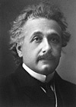

光量子论肯定电磁辐射的粒子性
The Nobel Prize in Physics 1921
for his services to Theoretical Physics, and especially for his discovery of the law of the photoelectric effect
A. Einstein (1878-1955)
(1) Imagination is more important than knowledge.
想象力比知识更重要。
(2) Logic will get you from A to B. Imagination will take you everywhere.
逻辑会把你从A带到B，想象力能带你去任何地方。
/22

Slide 9
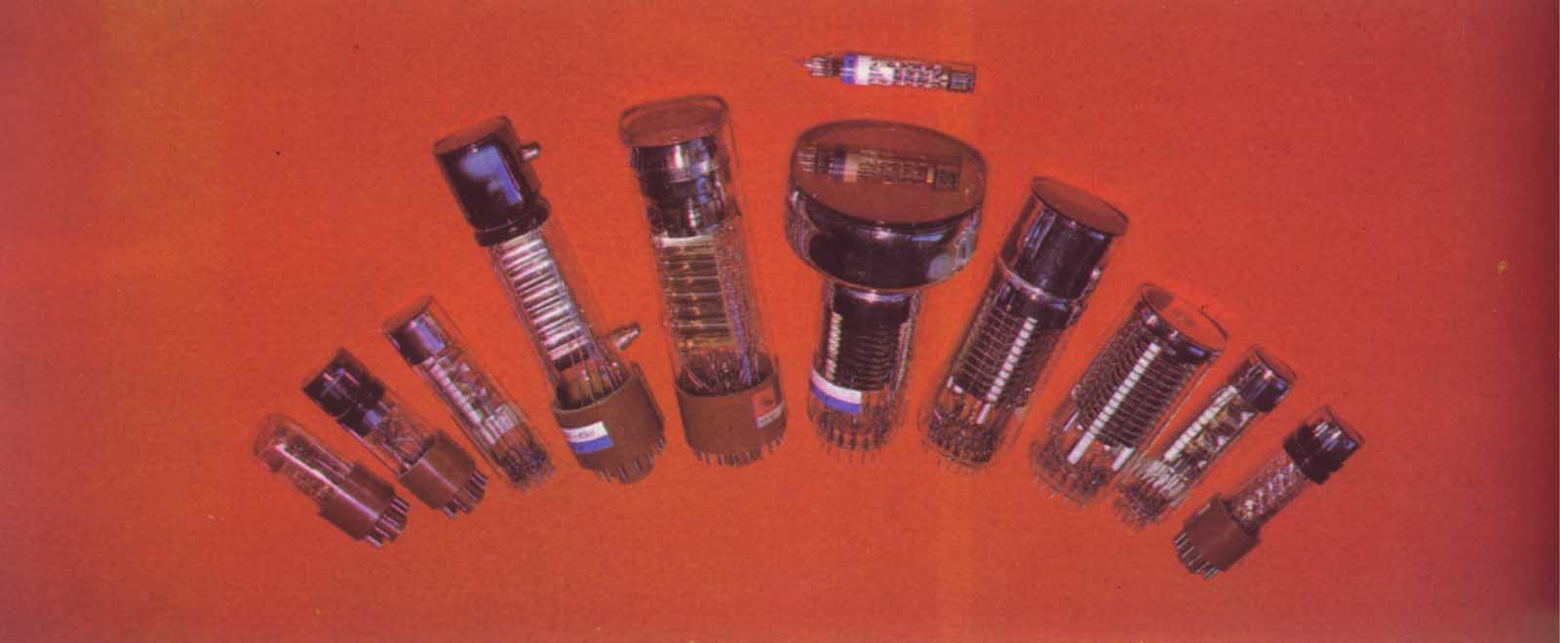
五. 光电效应的应用
光电成像器件能将可见或不可见的辐射图像转换或增强成可观察记录、传输、储存的图像。
红外变像管
红外辐射图像 → 可见光图像
像增强器
微弱光学图像 → 高亮度可见光学图像
光电倍增管
测量波长在 200~1200 nm 极微弱光的功率
/22

Slide 10
例：
钨的光电效应红线波长（截止频率对应的波长）274 nm
求：(1) 钨电子的逸出功？
(2) 在波长为200nm的紫光照射下，遏止电压为多少？
解：
(1) 逸出功
(2) 设遏止电压为 U_{s}，逸出光电子的最大动能为 E_{k}
由光电效应方程，
/22

Slide 11
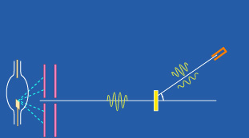



16-3 康普顿效应
1923-1925年，美国物理学家康普顿研究X 射线通过某些物质
时产生的散射光谱，发现：
X 射线的散射谱线中除与原入射光波长相同的成
分外，还包括波长变长的成分
—— 康普顿效应
一. 实验规律
两波长
的
散射线，有
随散射角增大而增大，与入射线波长和散射物无关
散射物质（石墨）
/22

Slide 12
二. 经典物理的解释
θ
受迫振动v₀
散射物体
单色电磁波
照射
带电粒子受迫振动
发射
同频率散射线
说明
经典理论只能说明波长不变的散射，
而不能说明康普顿散射。
/22

Slide 13
三、康普顿效应的理论解释
1. 定性解释：
轻原子的核外电子或重原子的外层电子——自由电子；且热运动能量 << 光子能量，电子是静止的
X 射线的光子
散射物中电子
完全弹性碰撞
光子散射
损失能量
电子获得反冲能量
/22

Slide 14
2. 定量分析：
前提：
（1）X射线光子能量 >> 外层电子束缚能
—— 电子视为自由的
（2）电子热运动能量 << X射线光子能量
—— 电子视为静止的
（3）光子与散射物的电子构成一个系统
光子与电子发生完全弹性碰撞
—— 动量与能量守恒
碰撞前，光子：
电子：
碰撞后，
光子：
电子：
/22

Slide 15
动量守恒定律，
利用三角函数关系，可知
（1）
能量守恒定律，
（2）
/22

Slide 16
(2) - (1)，得
康普顿效应公式
康普顿波长
讨论：(1) 波长差与散射物质的种类、
与入射光的波长无关。
(2) 若用可见光照射，
—— 康普顿效应主要显示在短波长范围内
(3) 反冲电子
的动能
/22

Slide 17
波长不变：X射线光子与外层电子相互碰撞的结果
4. X 射线光子和原子内层电子相互作用
内层电子被紧束缚，光子相当于和整个原子发生碰撞。
光子质量远小于原子，碰撞时光子不损失能量，波长不变
内层电子
波长不变的散射线
说明
(1)
光子
外层电子
波长变大的散射线
/22

